Slide 1
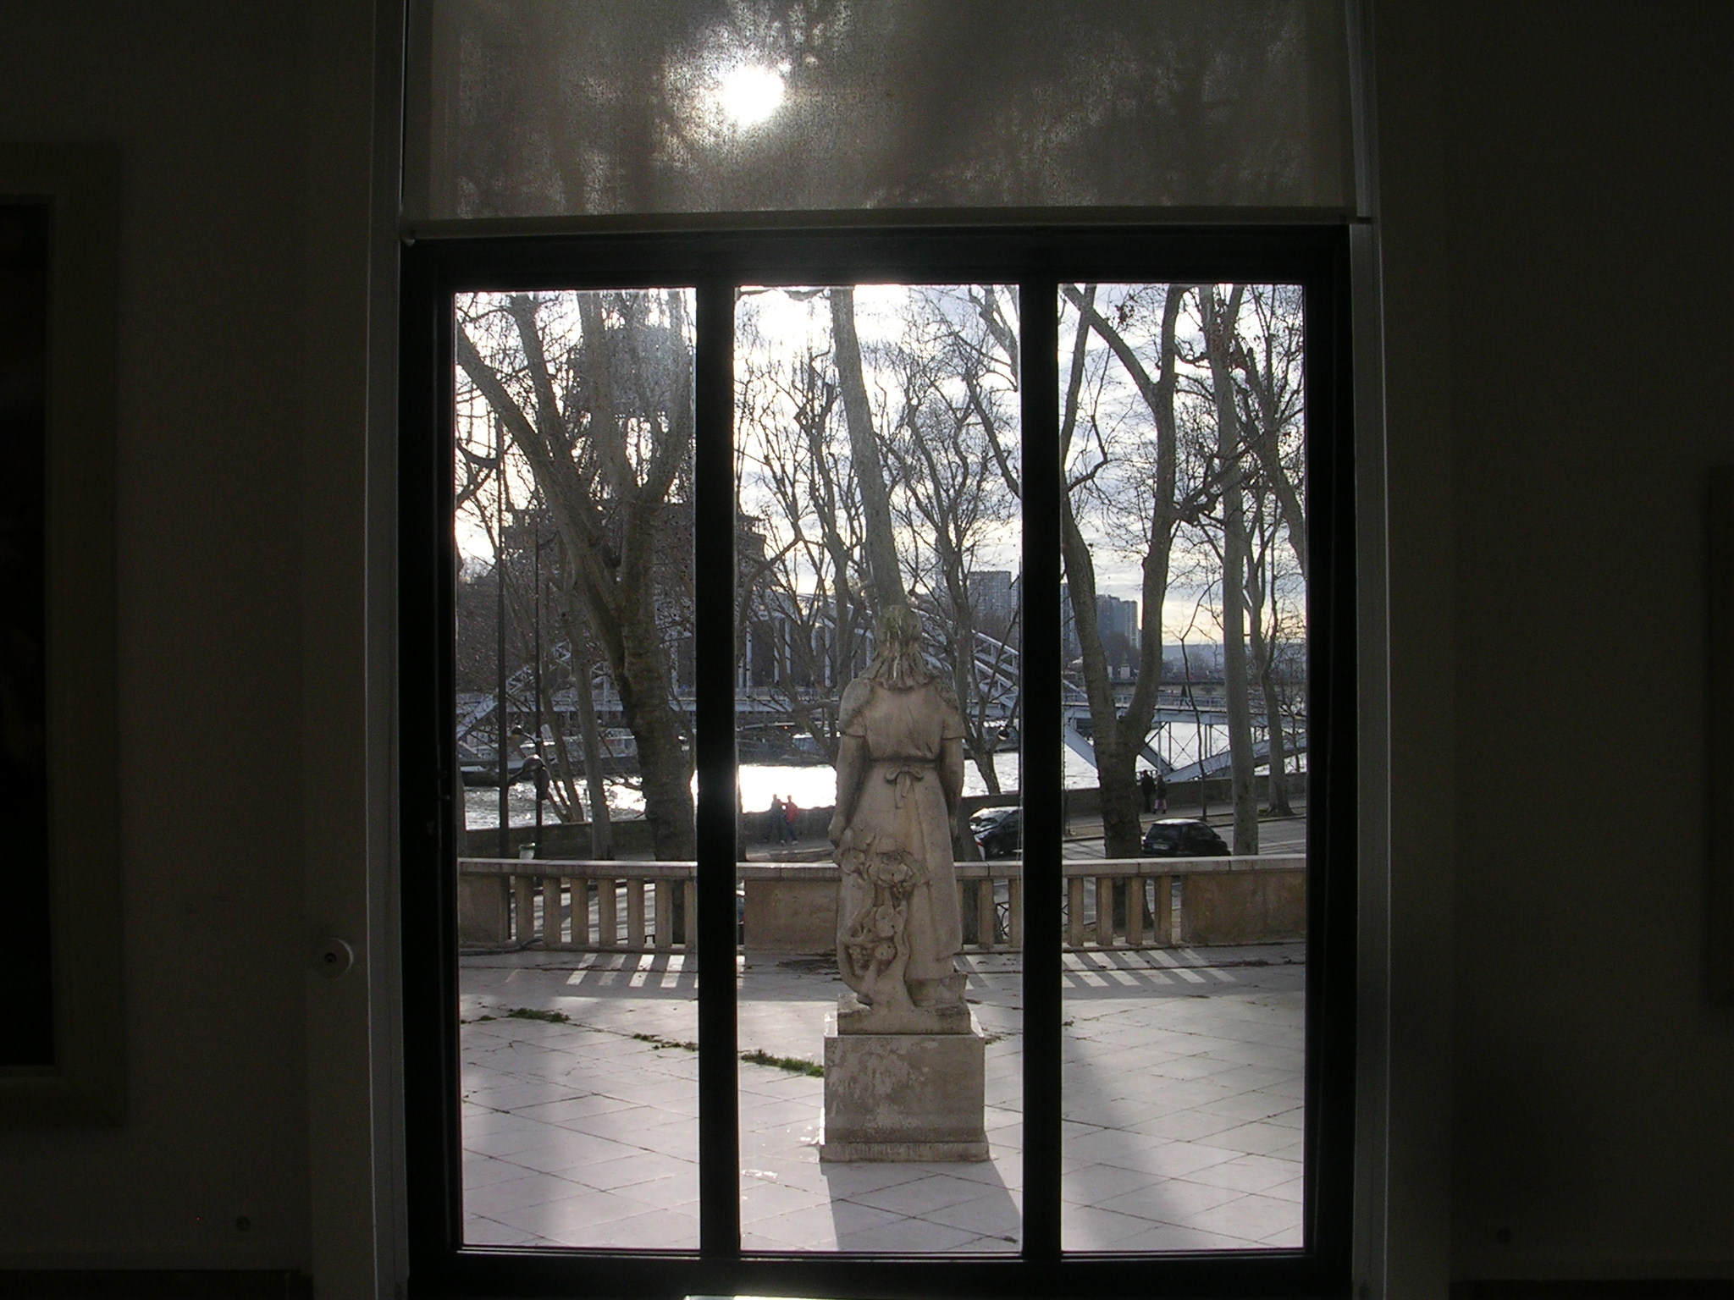
pf 2015 vyberte si místo, z něhož se budete dívat, a toho, na koho se budete dívat

